Slide 1


Processamento Gráfico – 2019.2
Noções de Textura
Sílvio de Barros Melo
CIn.ufpe.br

Slide 2
Textura
A textura de uma superfície é a manifestação visual de sua distribuição de cores ou da complexidade geométrica e física que afeta a sua distribuição de cores. Em CG aplicação de textura é um processo que recebe uma representação superficial e modifica sua aparência em cada localização usando alguma imagem, função, algoritmo ou outra fonte de dados.
CIn.ufpe.br

Slide 3
Textura
Exemplo: aplicar a textura de paralelepípedos de rua numa superfície lisa. Se a câmera não se aproximar demais, a ausência de reentrâncias não será notada.
CIn.ufpe.br

Slide 4
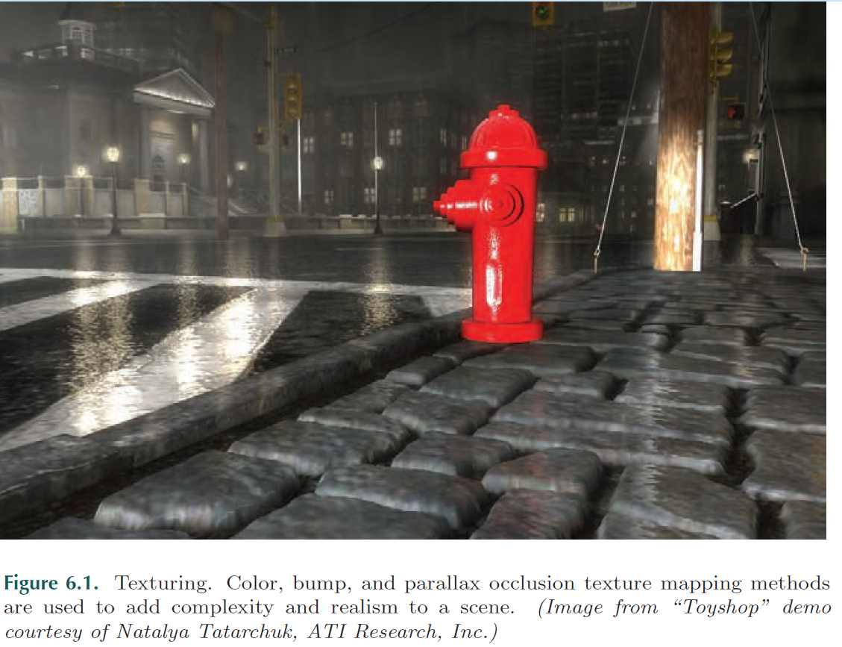
Textura
CIn.ufpe.br

Slide 5
Textura
Outro arquivo de imagem pode ser provido para modificar as propriedades especulares dos tijolos. Ex: argamassa brilhosa enquanto os tijolos são foscos. Outras técnicas:
Bump mapping: faz aparecer as irregularidades dos tijolos através de alteração das normais.
Paralax e relevo: uma textura é usada para deformar uma superfície plana na renderização.
Displacement mapping: produz modificações na própria geometria, introduzindo triângulos entre os texels.
CIn.ufpe.br

Slide 6
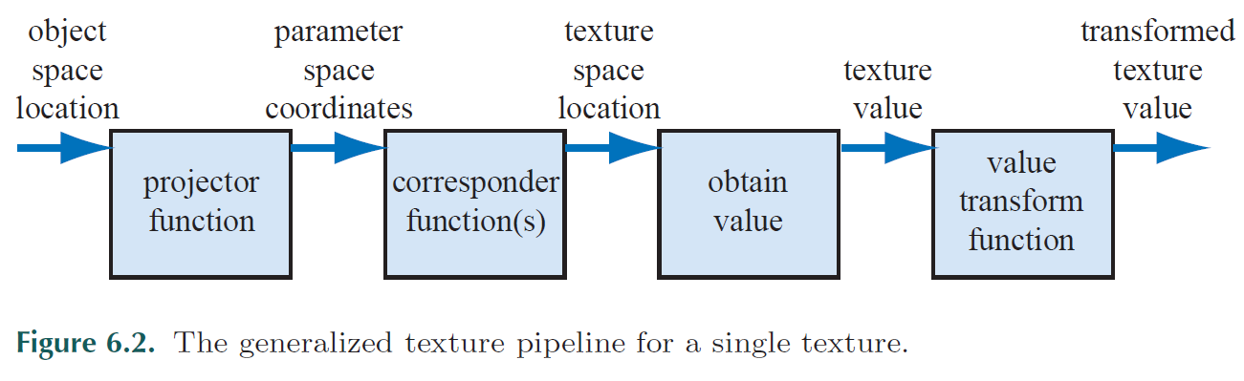
Textura
CIn.ufpe.br

Slide 7
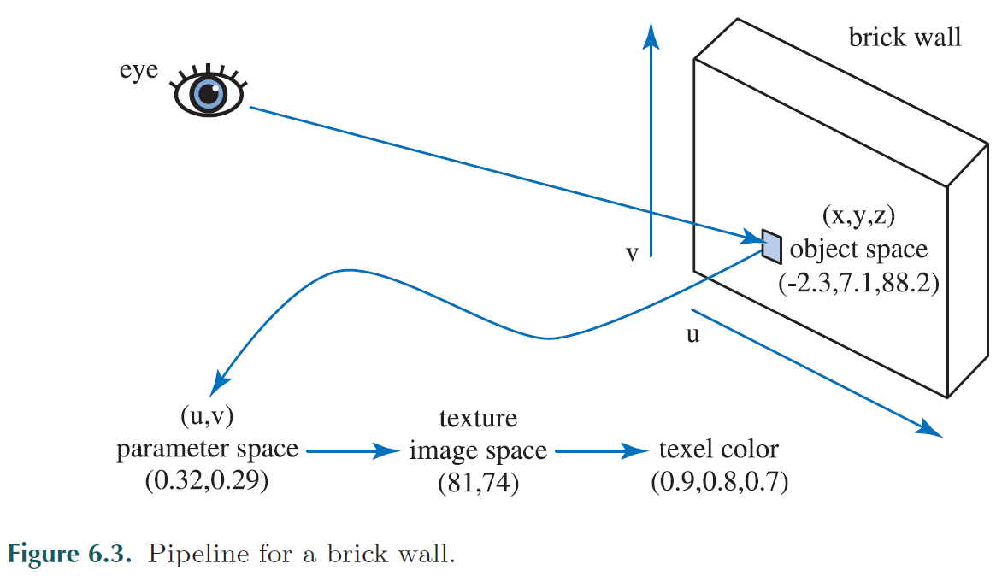
Textura
CIn.ufpe.br

Slide 8
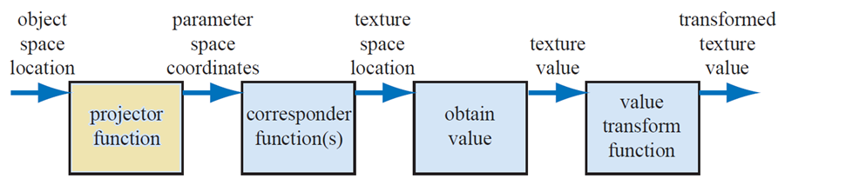
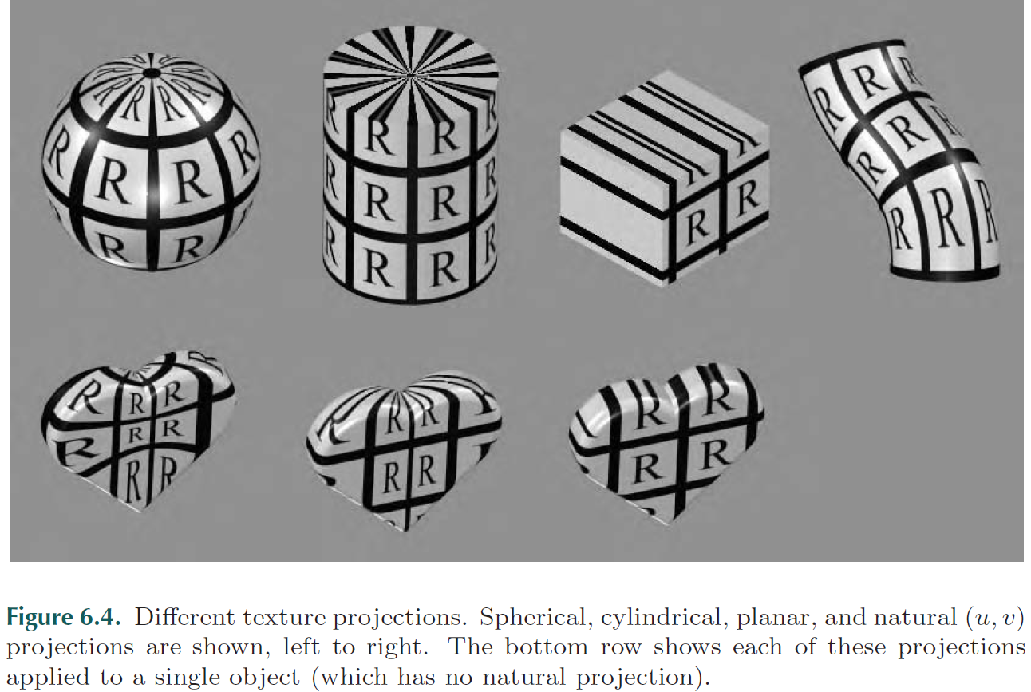
Textura
CIn.ufpe.br

Slide 9
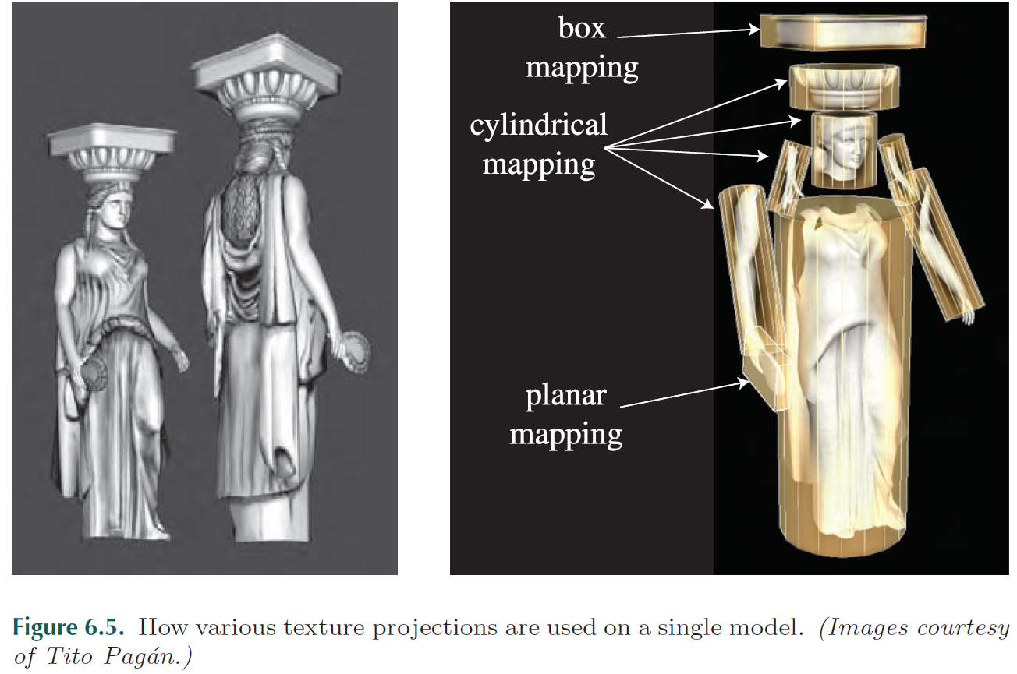
Textura
CIn.ufpe.br

Slide 10
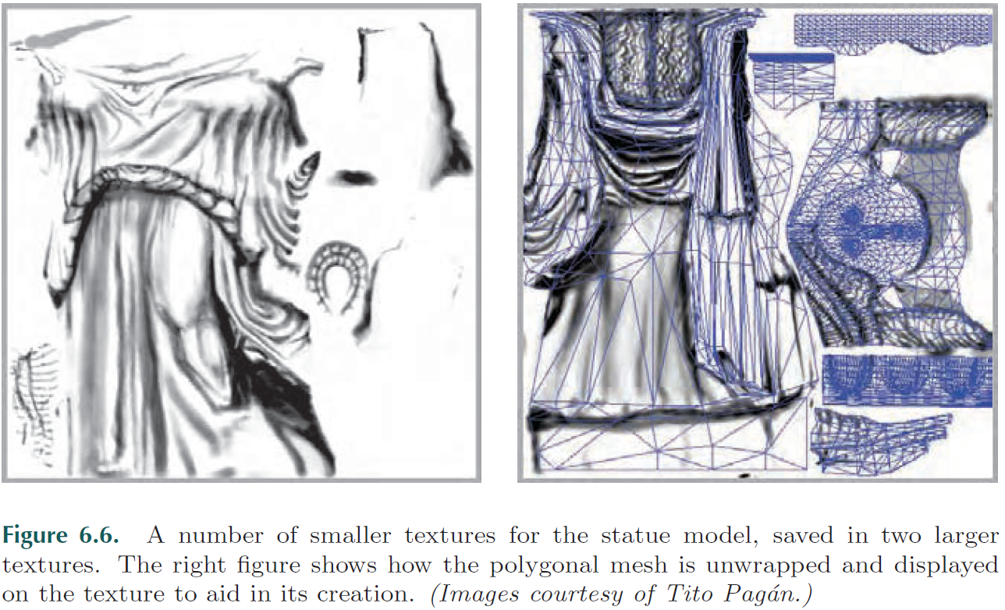
Textura
CIn.ufpe.br

Slide 11
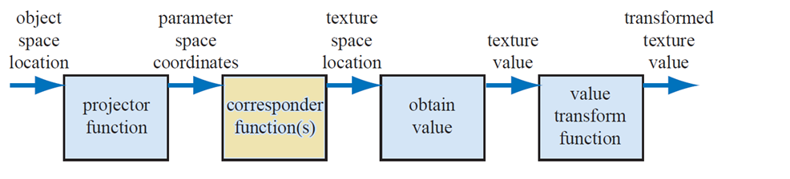
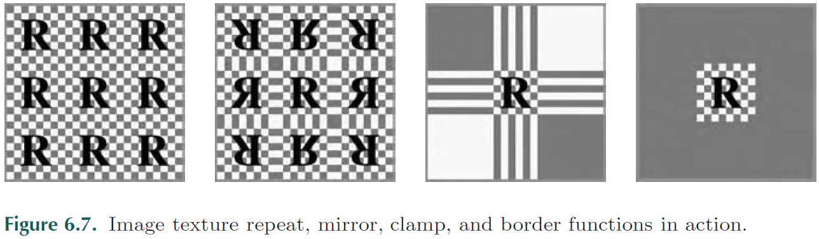
Textura
Tipos de correspondentes:
CIn.ufpe.br

Slide 12
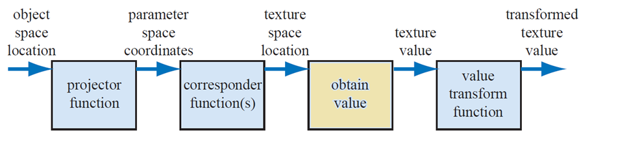
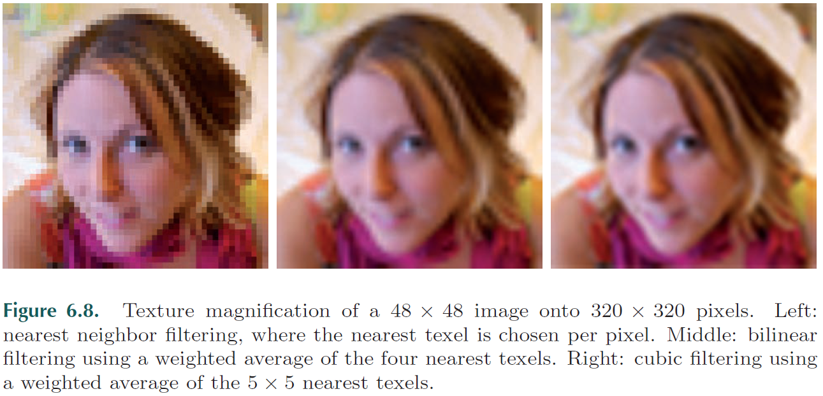
Textura
CIn.ufpe.br

Slide 13
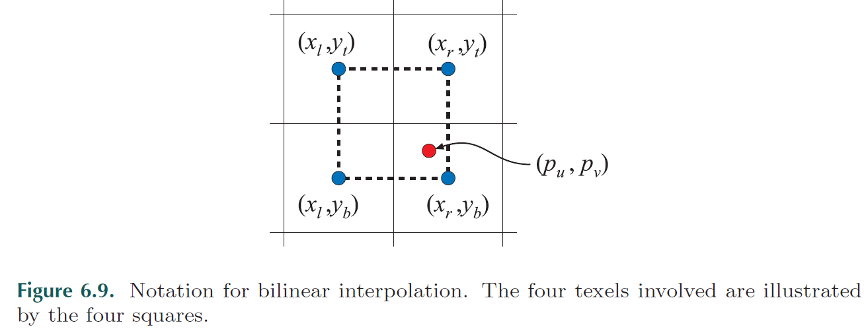
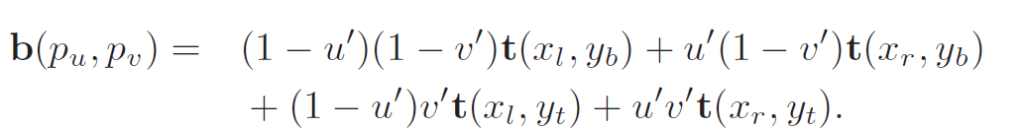
Textura
CIn.ufpe.br

Slide 14
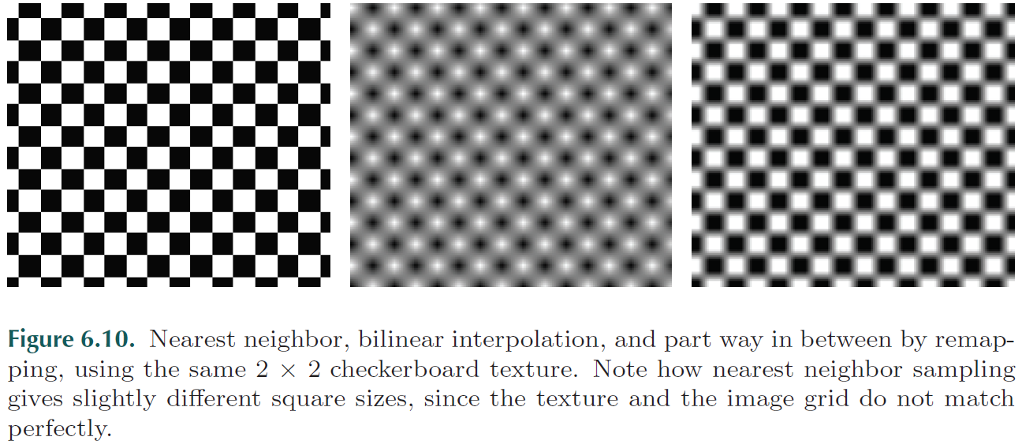
Textura
CIn.ufpe.br

Slide 15
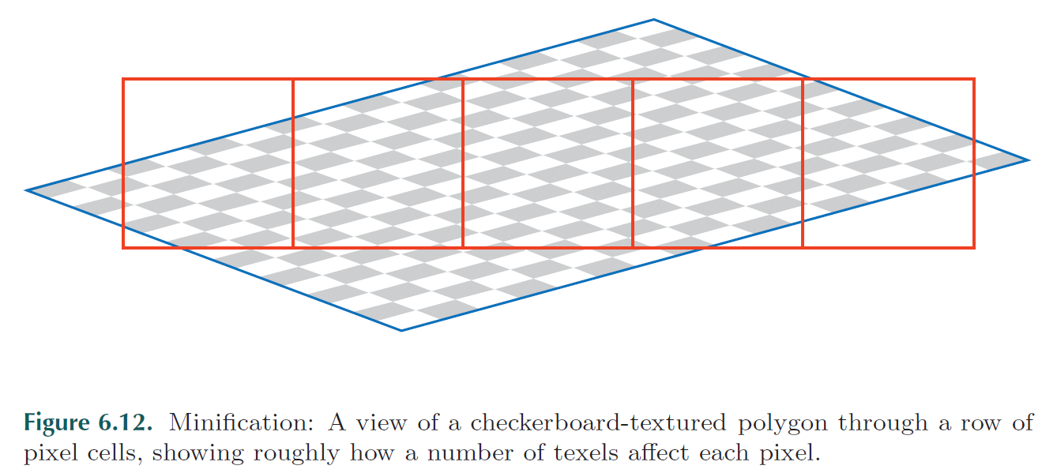
Textura
CIn.ufpe.br

Slide 16
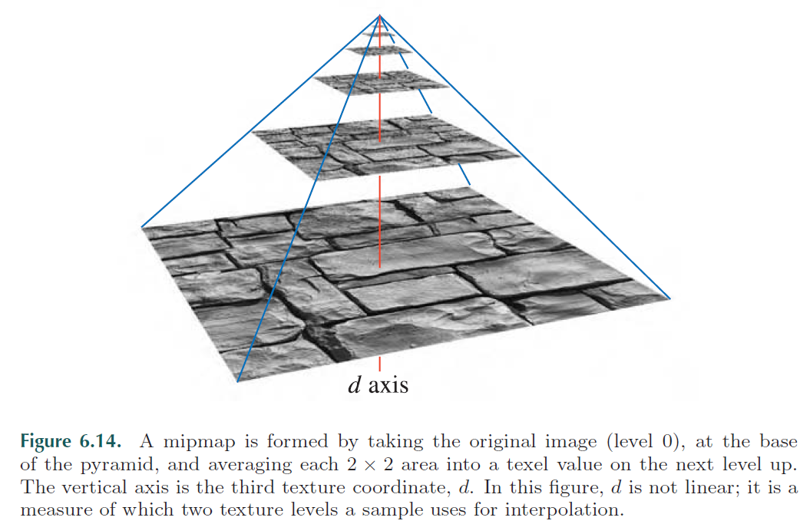
Textura
CIn.ufpe.br

Slide 17
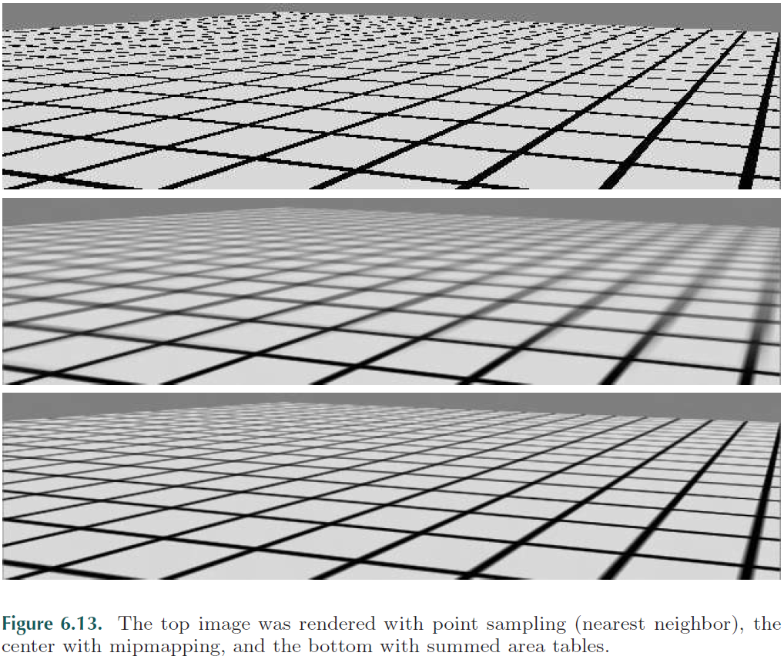
Textura
CIn.ufpe.br

Slide 18
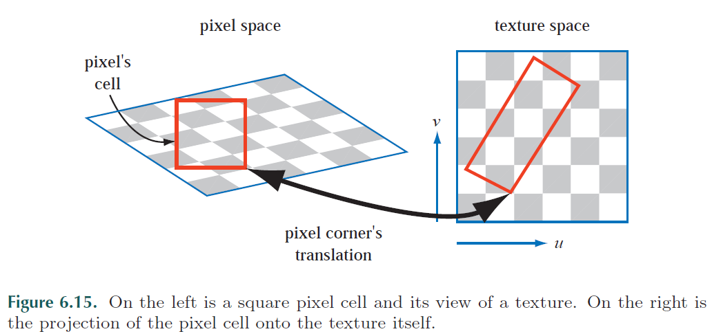
Textura
CIn.ufpe.br

Slide 19
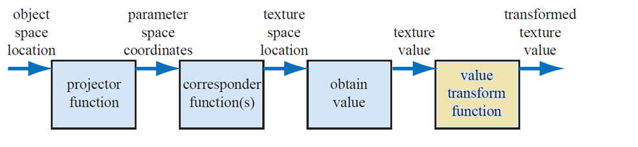
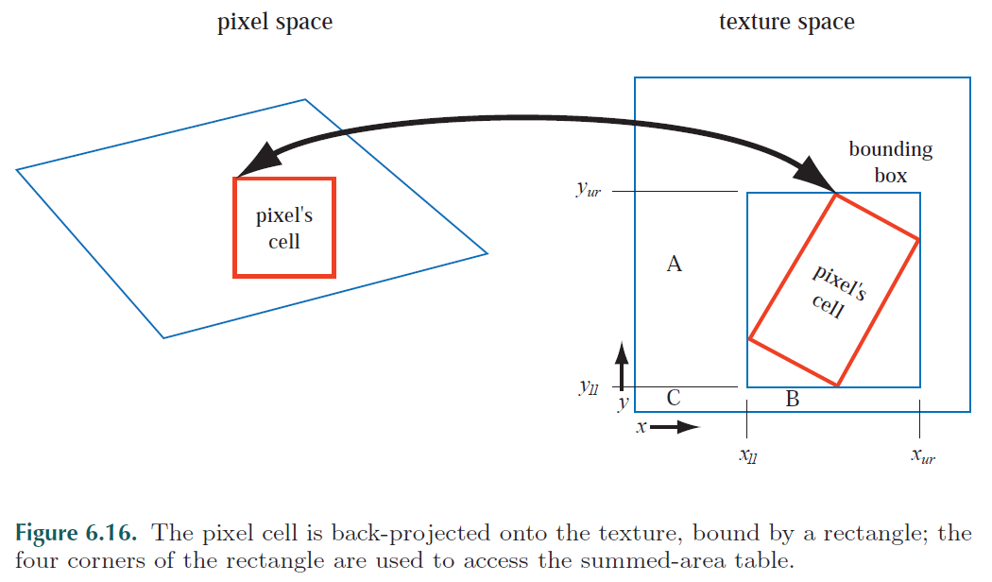
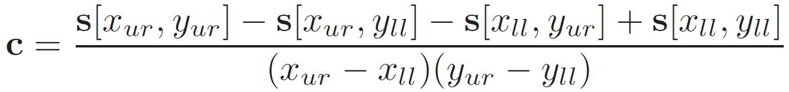
Textura
CIn.ufpe.br

Slide 20
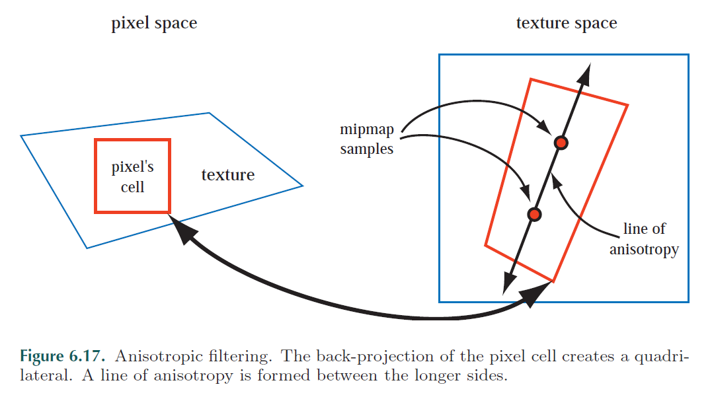
Textura
Filtragem anisotrópica: coleta várias amostras (ao invés de só uma) do mip mapping longitudinalmente.
CIn.ufpe.br

Slide 21
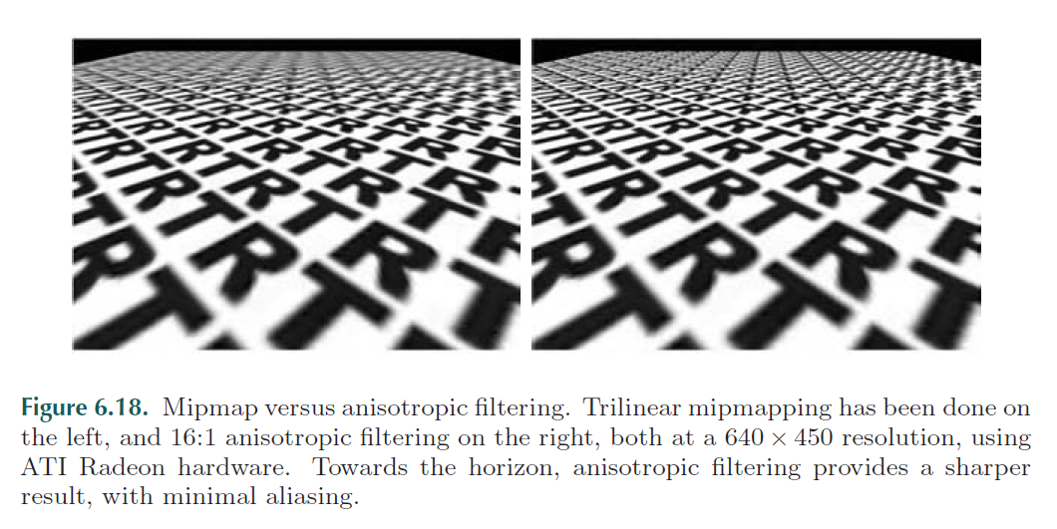
Textura
CIn.ufpe.br

Slide 22
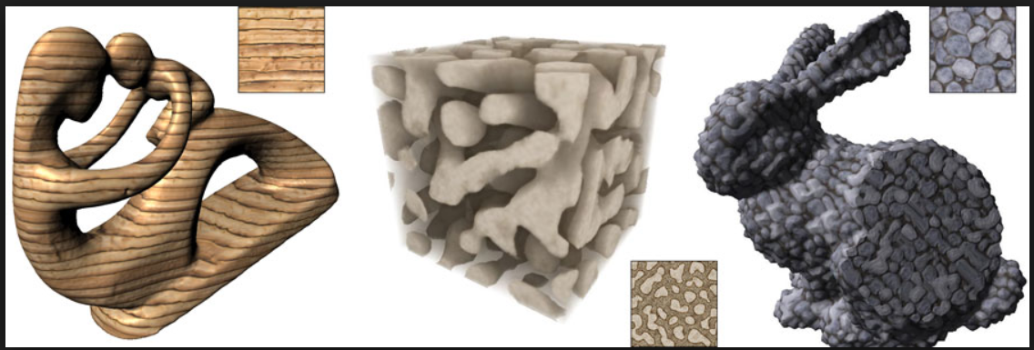
Textura
Textura volumétrica ou sólida: utiliza pilha de imagens mapeadas num bounding box.
CIn.ufpe.br

Slide 23
Textura
Environment Mapping (Mapa ambiental):
Usado para simular reflexão nos objetos
Simula efeitos de iluminação global
Rápido
CIn.ufpe.br

Slide 24
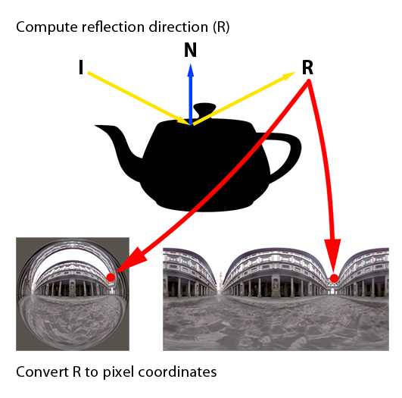
Textura
Environment Mapping (Mapa ambiental):
Vetor de reflexão mapeado para coordenadas de textura
Diferentes tipos de mapa:
Esférico
Cúbico
LatLong
...
CIn.ufpe.br

Slide 25
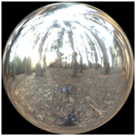
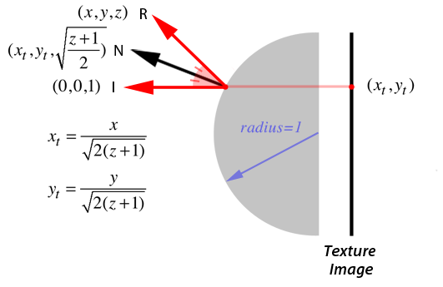
Textura
Environment Mapping (Mapa ambiental):
Dado R unitário, encontra-se N e com isso o texel
CIn.ufpe.br

Slide 26
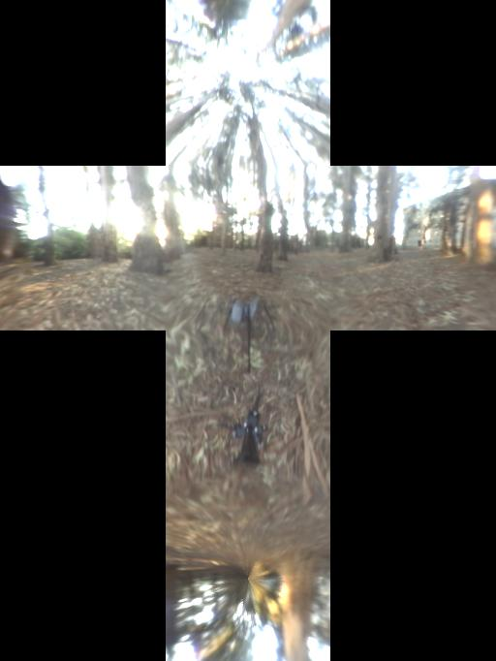
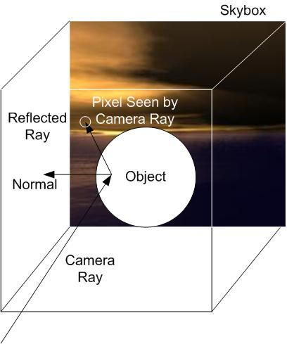
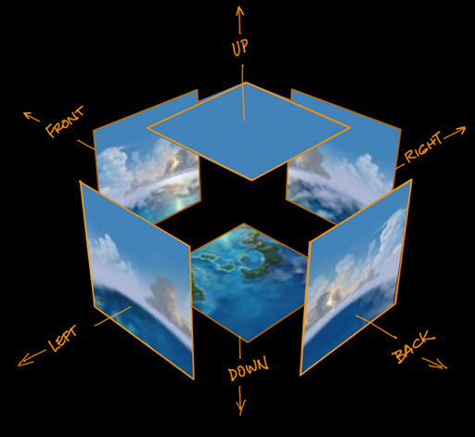
Textura
Cube Maps (Mapa cúbico): Seis imagens são mapeadas nas faces de um cubo. Usam-se raios para fazer a correspondência.
Reflexão de skybox
Cubo ao redor do ponto de vista
CIn.ufpe.br

Slide 27
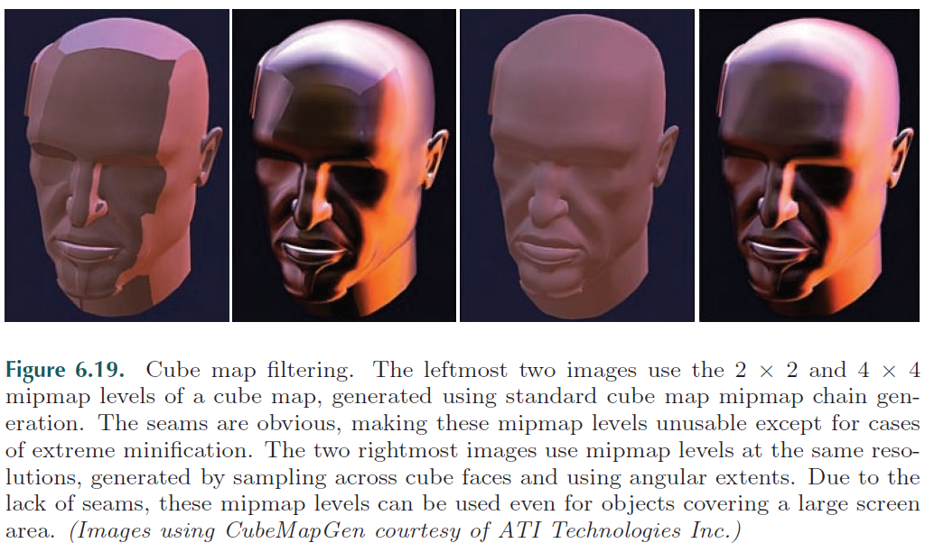
Textura
Cube Maps: Cuidados com os reflexos das arestas
CIn.ufpe.br

Slide 28
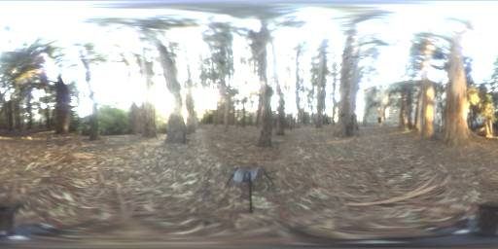
Textura
LatLong Mapping:
Latitude e longitude
latitude
longitude
CIn.ufpe.br

Slide 29
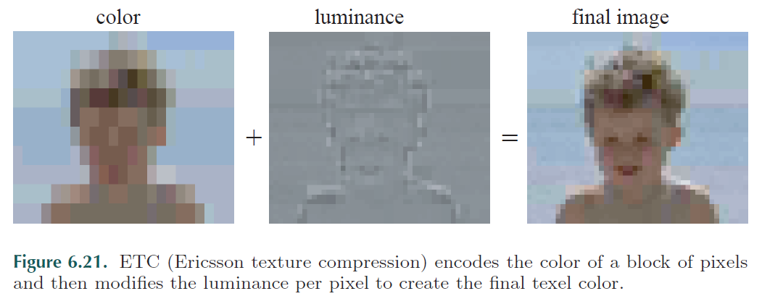
Textura
Compressão de textura:
CIn.ufpe.br

Slide 30
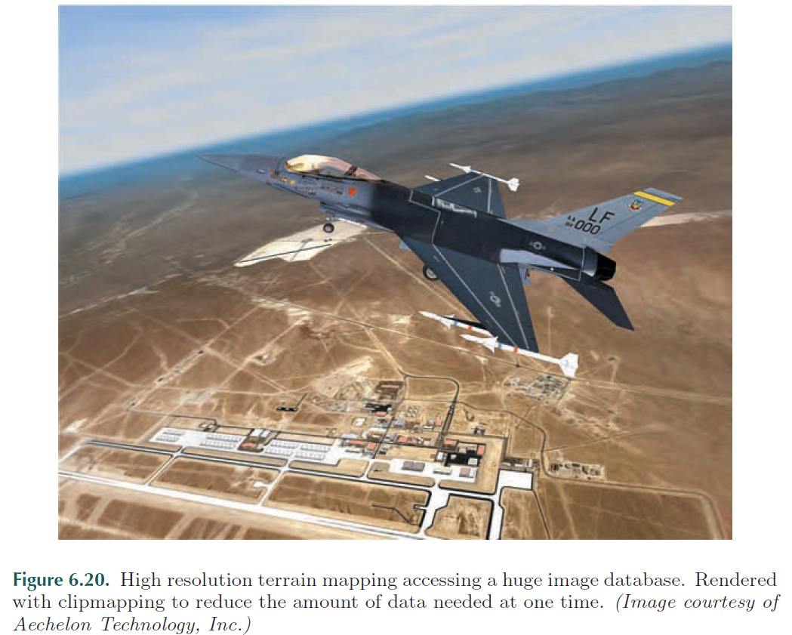
Textura
CIn.ufpe.br

Slide 31
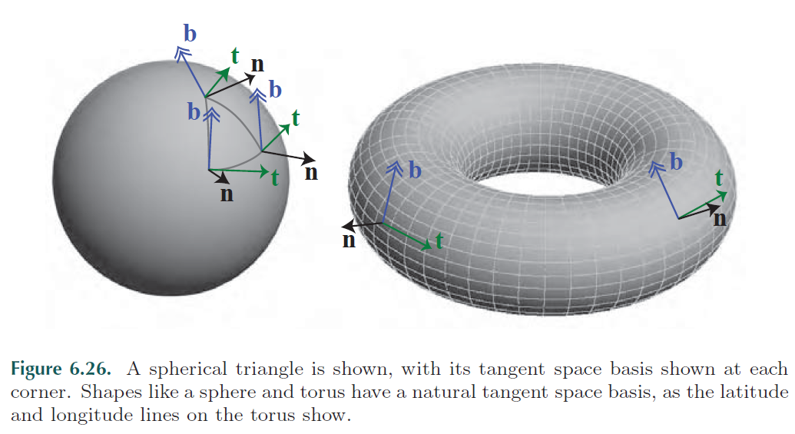
Textura
Bump mapping:
CIn.ufpe.br

Slide 32
Textura
Bump mapping:
Perturbação nas normais de acordo com bump map
Geometria do objeto não é modificada
CIn.ufpe.br

Slide 33
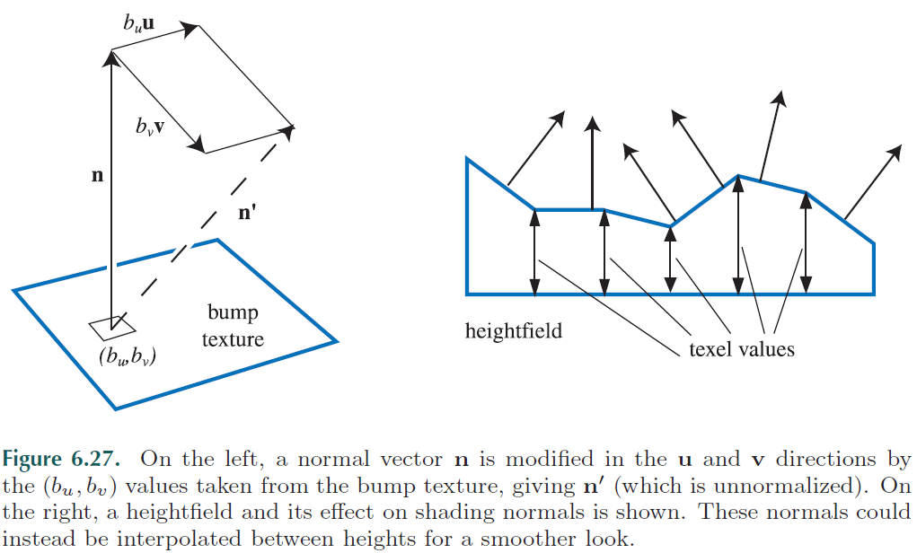
Textura
Bump mapping:
CIn.ufpe.br

Slide 34
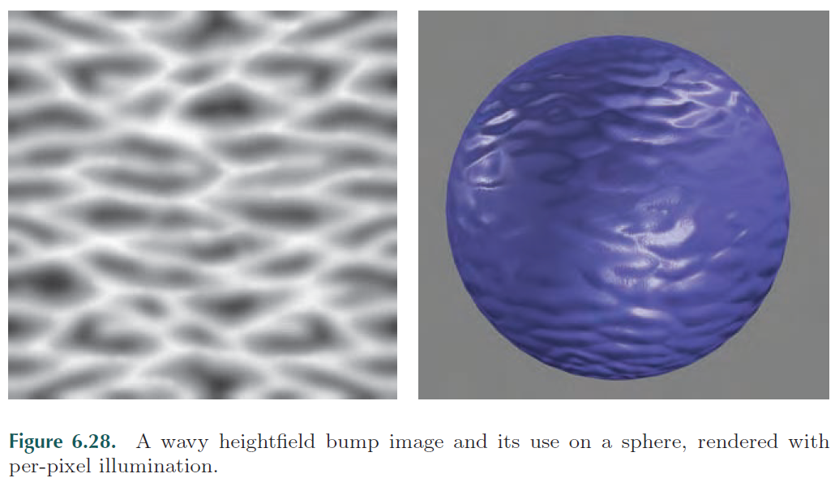
Textura
Bump mapping:
CIn.ufpe.br

Slide 35
Textura
Bump mapping:
Ex: esquerda: sem bump mapping, direita: com bump mapping
CIn.ufpe.br

Slide 36
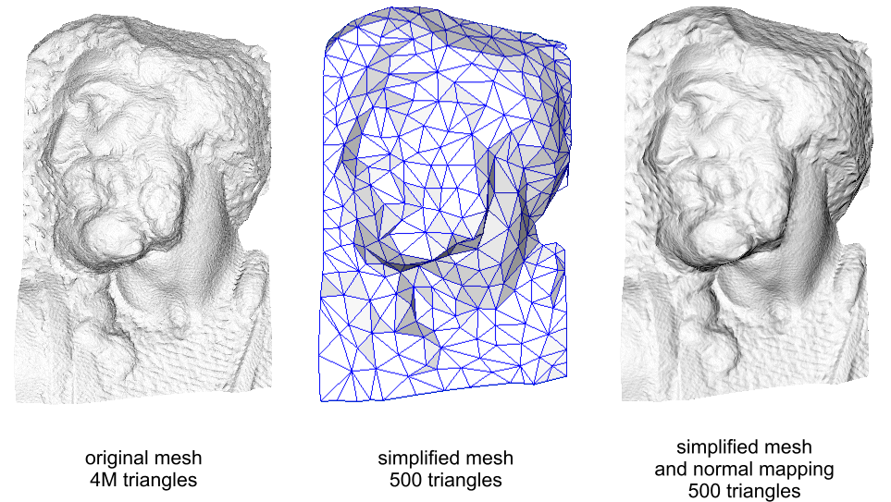
Textura
Normal mapping:
Variação do bump map
Mapa de normais gerado com geometria complexa
Usado para melhorar aparência de geometria simples
CIn.ufpe.br

Slide 37
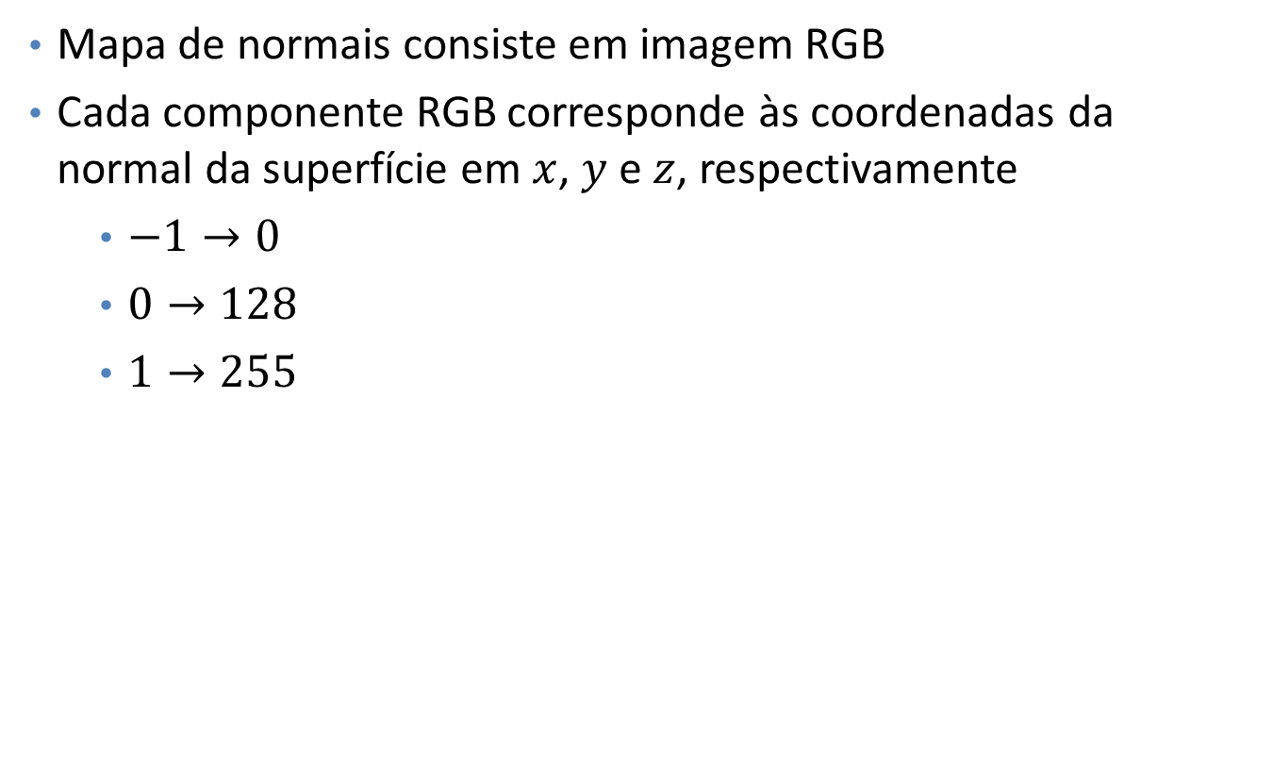
Textura
Normal mapping:
Mapa de normais consiste em imagem RGB
Cada componente RGB corresponde às coordenadas da normal da superfície em $x$, $y$ e $z$, respectivamente
$−1→0$
$0→128$
$1→255$
CIn.ufpe.br

Slide 38
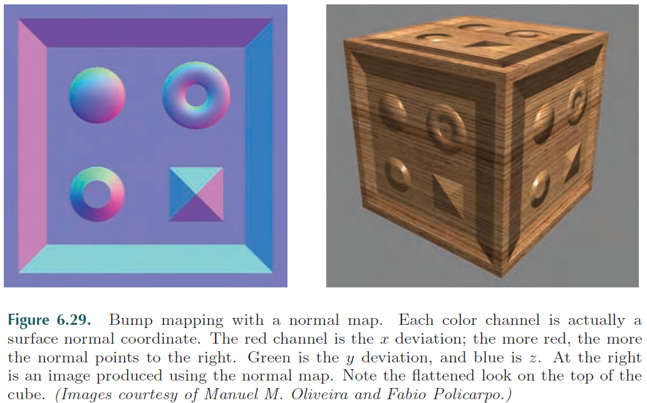
Textura
Normal mapping:
CIn.ufpe.br

Slide 39
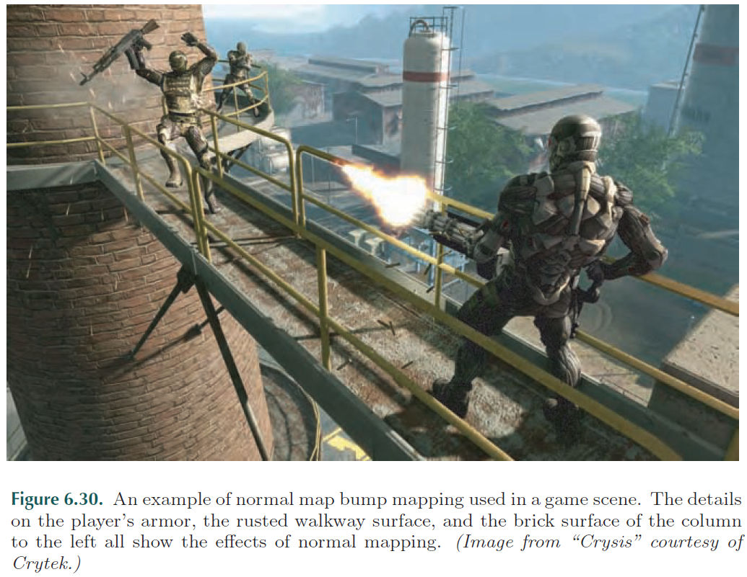
Textura
Bump mapping:
CIn.ufpe.br

Slide 40
Textura
Bump mapping and Normal mapping:
Problema: silhueta e sombras permanecem inalteradas / ausência de oclusão.
CIn.ufpe.br

Slide 41
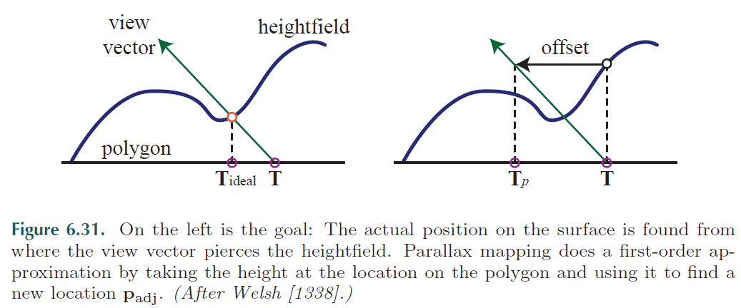
Textura
Parallax mapping: resolve o problema da ausência de oclusão no normal mapping/ bump mapping.
CIn.ufpe.br

Slide 42
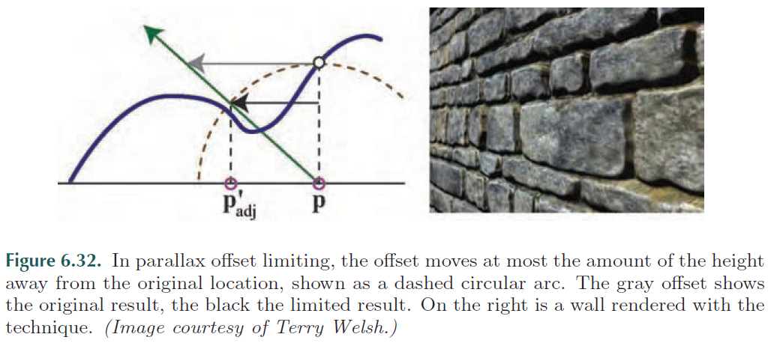
Textura
Parallax mapping: offset truncado para vetor de vista próximo do horizonte da superfície.
CIn.ufpe.br

Slide 43
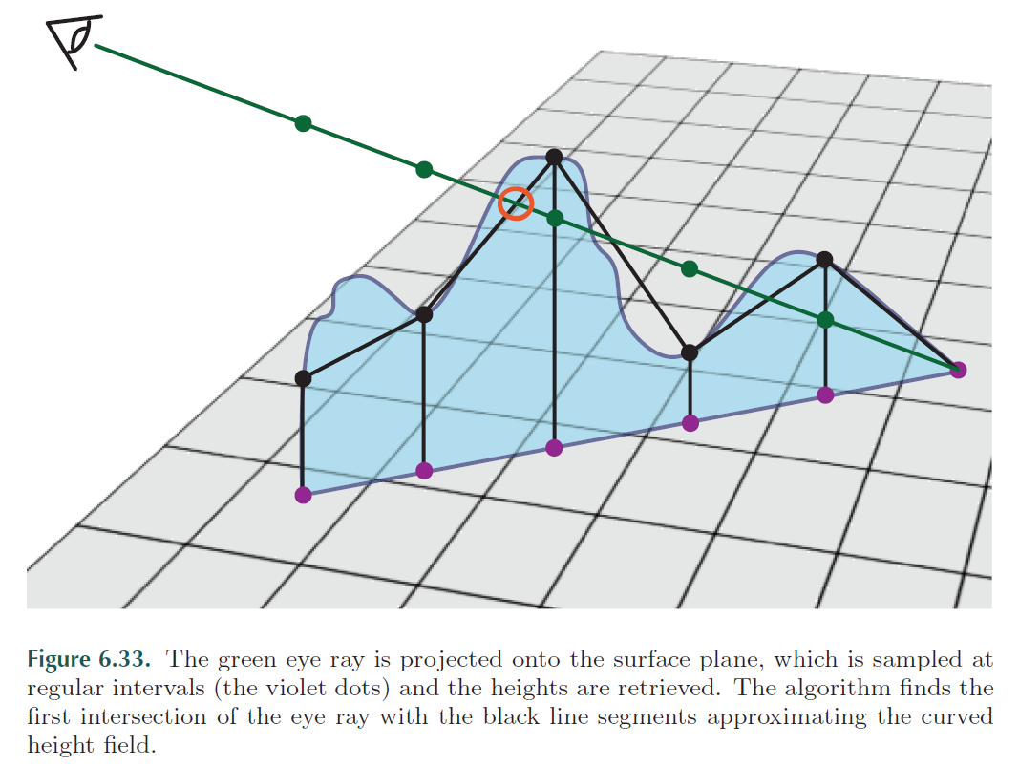
Textura
Relief mapping: usa ray tracing contra uma superfície poligonal construída em cima da superfície usando o mapa de alturas.
CIn.ufpe.br

Slide 44
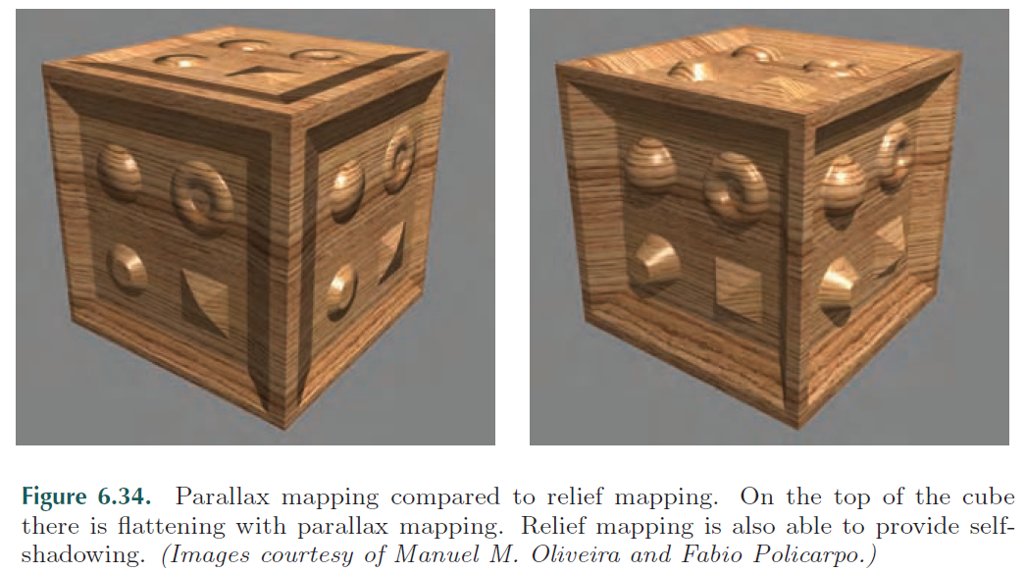
Textura
CIn.ufpe.br

Slide 45
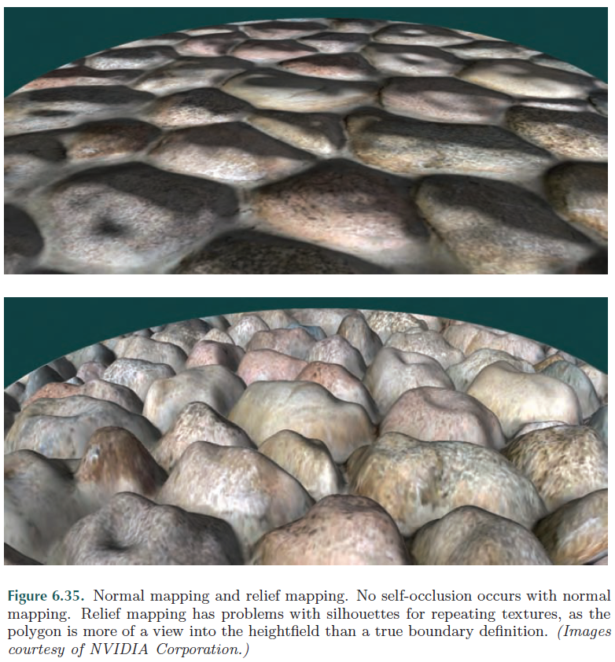
Textura
CIn.ufpe.br

Slide 46
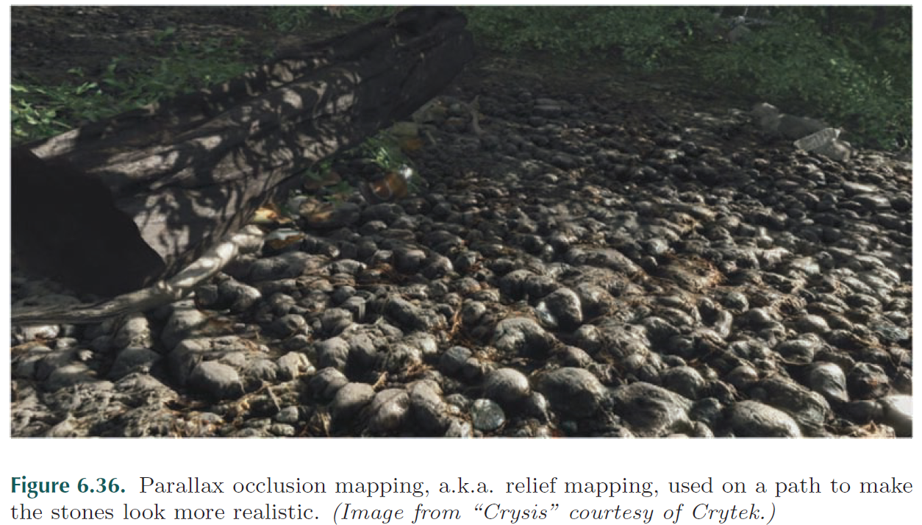
Textura
CIn.ufpe.br

Slide 47
Textura
Displacement mapping: usa mapa de alturas para modificar os vértices da superfície.
CIn.ufpe.br

Slide 48
Textura
Displacement mapping:
Gera silhuetas e sombras corretas
Mais custoso que bump map
CIn.ufpe.br

Slide 49
Textura
Ex: esquerda: bump mapping, direita: displacement mapping
CIn.ufpe.br

Slide 50
Textura
Ex: esquerda: bump mapping, direita: displacement mapping
CIn.ufpe.br

Slide 51
Textura
Textura com imagem X textura procedural:
Na textura com imagem essencialmente uma imagem é colada na superfície, enquanto a procedural é produzida inteiramente por um algoritmo, sem uso de memória para guardar valores de textura.
Problema com imagem: ampliação ou redução, provocando aliasing.
CIn.ufpe.br

Slide 52
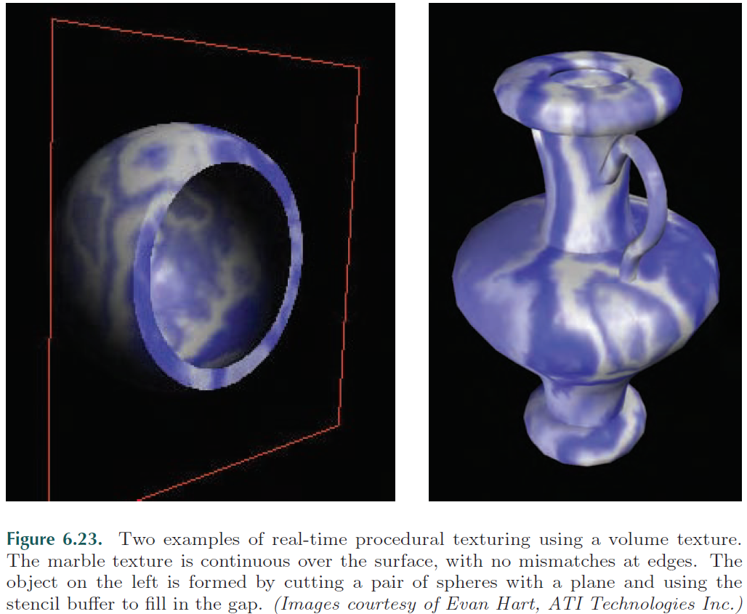
Textura
CIn.ufpe.br

